Slide 1
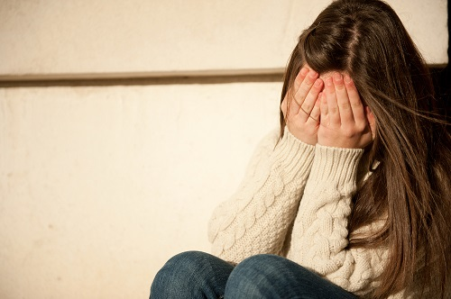
اضطراب ما بعد الصدمة
Posttraumatic stress disorder (PTSD)

Slide 2
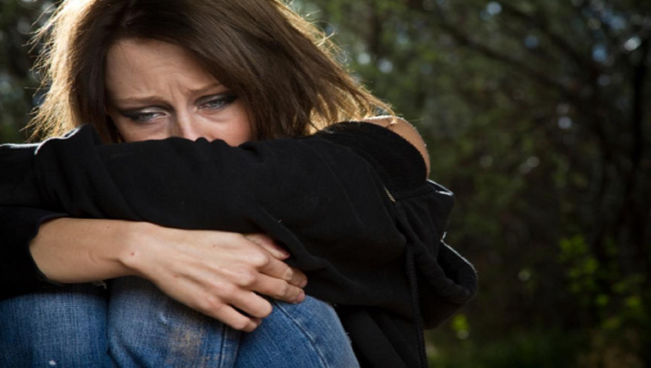
بعض الحقائق
* اضطراب ما بعد الصدمة يمكن ان يحدث بعد المرور بتجربة او حادث يهدد الحياة
* اضطراب ما بعد الصدمة يمكن تحديده من خلال تغيرات بيولوجية واضحة و كذلك اعراض نفسية
* معظم الناجون من الصدمة يعودون لطبيعتهم بعد اعطائهم القليل من الوقت
* الاشخاص اللذين يصابون باضطرابات ما بعد الصدمة قد يواجهون نوعيات مختلفة من الاعراض الجسدية

Slide 3
ما هو اضطراب ما بعد الصدمة ؟

Slide 4
ما هو اضطراب ما بعد الصدمة ؟

Slide 5
ما هو اضطراب ما بعد الصدمة ؟

Slide 6
ما هو اضطراب ما بعد الصدمة ؟

Slide 7
ما هو اضطراب ما بعد الصدمة ؟

Slide 8
ردود الافعال للاحداث الصدمية

Slide 10
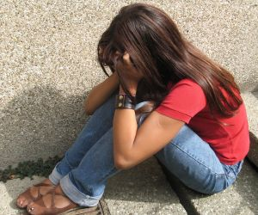
المعتقدات المصاحبة
1- معتقدات مختلة
فكرة انه كان يجب على المريضة توقع حدوث الحدث او ان المريضة اغفلت اشارات تحذيرية مهمة.
مثال:
كان من المفروض ان اعرف انه يريد اغتصابي عندما قال: ’هيا نلهو بعض الشىء ‘ كان يجب ان اعلم ما كان يفكر به.

Slide 11
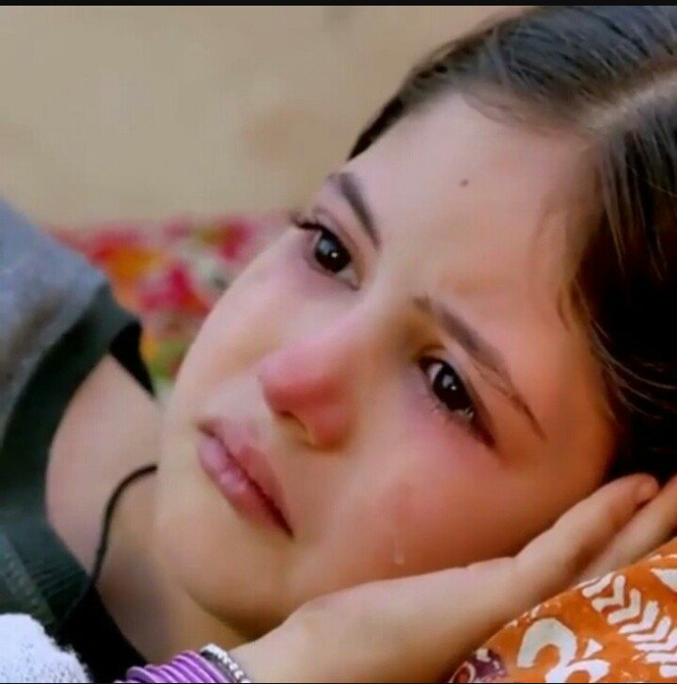
المعتقدات المصاحبة
2- معتقدات مختلة
شعورمبالغ فيه بالمسئولية عن الحدث المسبب للصدمة
مثال:
انا المسئولة عن الاغتصاب. ففي النهاية انا من بدأ في مغازلته

Slide 12
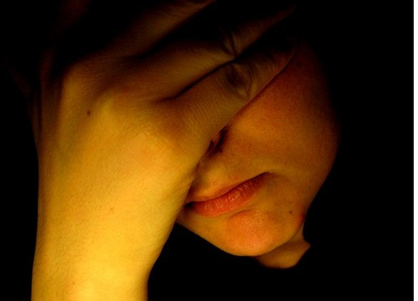
المعتقدات المصاحبة
3- معتقدات مختلة
فكرة ان الضحية لم تتصرف بشكل مناسب اثناء الحدث المسبب للصدمة.
مثال:
اذا كنت قد دافعت عن نفسي بسرعة، لكان من المحتمل ألا أغتصب

Slide 13
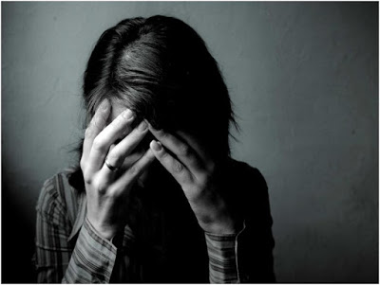
المعتقدات المصاحبة
4- معتقدات مختلة
فكرة ان المريضة تجاهلت مبادئها الشخصية.
مثال:
لم يكن من المفروض ان اغازله. لم يكن هذا خطأ فحسب، بل كان في منتهى السذاجة.

Slide 14
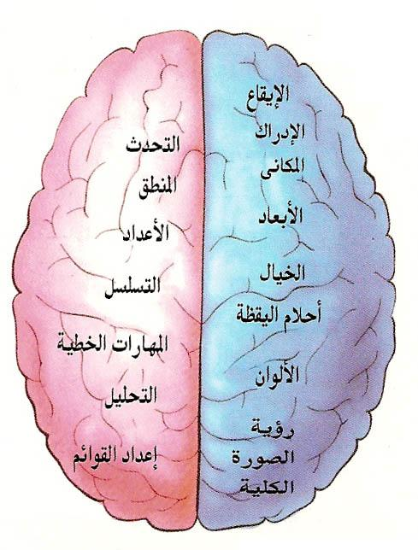
الفص الايمن و الفص الايسر

Slide 15
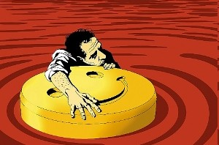
التثقيف النفسي
ما هى الصدمة ؟
( الصدمة النفسية مثل الجرح الجسدى . يجب ان يتم تطهيره و دعمه , و عندما يشفى يترك اثرا – هذا الاثر لا يؤلم باستمرار لكنه يظل حساس )
تطبيع الاعراض ..
اضطراب ما بعد الصدمة هو رد فعل طبيعى لموقف غير طبيعى .
الاعراض الجسدية = الحماية الذاتية لاجسادنا .
(نوضح ان المريض ليس مصابا بالجنون )

Slide 16
التثقيف النفسي
معلومات عن الاعراض :
تحدث ذكريات جزئية و كأنها مقتطفات من الماضى نتيجة محفزات خارجية .
محاولة تجنب الذكريات المؤلمة و الانسحاب الاجتماعى .
الجسد يتجاوب سريعا مع اى خطر ملحوظ = اثارة زائدة – صعوبة فى التركيز – هياج – عصبية – ارتعاش – بكاء ......
(نوضح ان المريض ليس مصابا بالجنون )

